Slide 1
Anadolu Motifleri
Dr. Öğr. Üyesi Ayşem YANAR

Slide 2
sınıflandırma
Doğum ve Çoğalma İle İlgili Motifler
Yaşamı Simgeleyen Motifler
Ölüm ile ilgili Motifler

Slide 3
Doğum ve Çoğalma İle İlgili Motifler
Elibelinde
Koçboynuzu
Bereket
İnsan
Saçbağı
Küpe
Bukağı
Sandıklı
Aşk birleşim
Yıldız

Slide 4
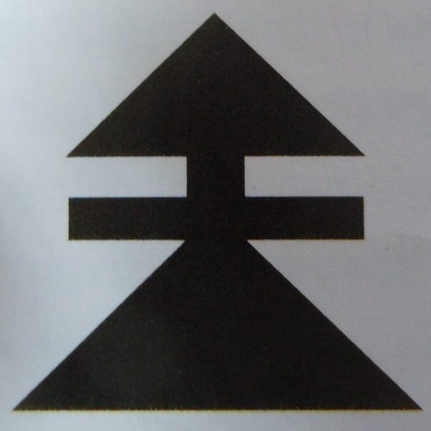
Doğum ve Çoğalma ile ilgili Motifler
Elibelinde

Slide 5
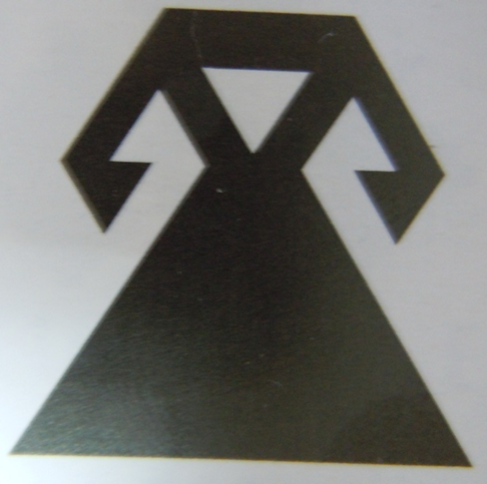
Dişiliğin simgesidir
Sadece analık ve doğurganlık değil, aynı zamanda uğur, bereket, kısmet, mutluluk ve neşeyi de sembolize eder
İlk insanlar anatanrıçalara tapıyorlardı. Erkeğin üremedeki biyolojik rolü anlaşılamadığı için, sadece dişilerin yavruladığını görüyorlardı
Bu nedenle kutsal mekanlarda bulunan o dönemlere ait heykellerin tümü bereket tanrıçası olan küçük kadın heykelcikleridir

Slide 6
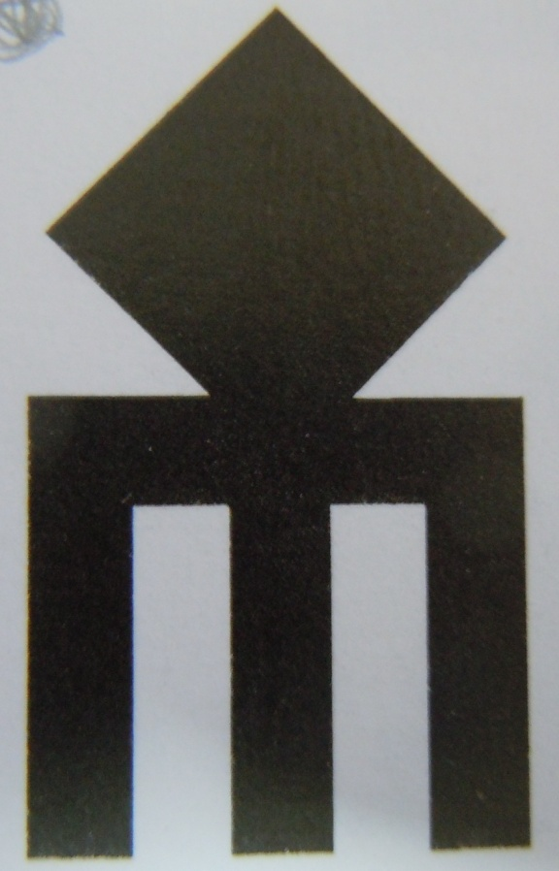

Slide 7
Arkeologlar ve paleontologlar tarafından , anatanrıça kültünün başlama noktası olarak Paleolitik- Mezolitik dönem kabul edilmiştir
Bilimsel saptamalar, doğuran güçlü kadına tapınmanın ilk kez Mezopotamya’da başladığına işaret etmektedir
Günümüzde çalışmalar sürdürülmektedir, uygarlığın Mezopotamya’dan Anadolu’ya değil, Anadolu’dan Mezopotamya’ya yayıldığını ileri süren araştırmacılar da , tersini iddia edenler de anatanrıçanın doğup yaşadığı yerin Anadolu olduğu konusunda hemfikirdir

Slide 8
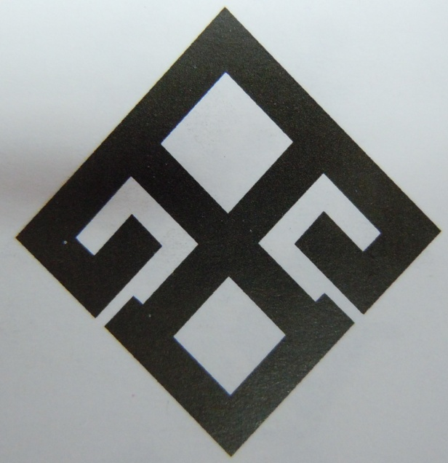

Slide 9
Anatanrıçalar her dönemde ayrı isimler almıştır
Sümer’de Ninhursaha, Ninmah, İnanna, İnan,
Hitit’te Hupapa,
Mısır’da İsis,
Akat’ta İştar,
Likya’da Lat,
Pers’te Sitare,
Efes’te Artemis, Selena,
Roma’da Vesta, Magna Mater gibi isimler almıştır

Slide 10
Anadolu’da günümüz aile yapısına bakıldığında anatanrıça kültünün devamı olan bir yapılanma görürüz. Özellikle tarıma dayalı yerleşim merkezlerinde kadının üretime olan katkısı erkeğe kıyasla çok daha büyüktür
Kent kadını yaşamsal sorumluluğu erkek ile paylaşırken, köy kadınının üretim ve çoğalmada egemen konumda olduğu gözlenir
Anadolu’da üretilen dokumalarda günüğmüzde de çok yaygın olarak varlığını sürdüren ‘elibelinde’ motifi kadını, bereketi, doğurganlığı simgelemektedir

Slide 11
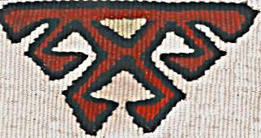

Slide 12
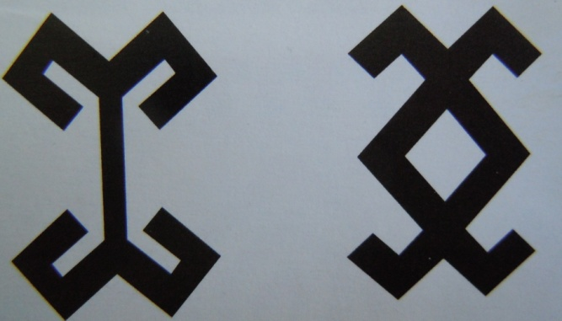
Koçboynuzu

Slide 13
Bereket, kahramanlık, güç ve erkeklik sembolü olan koç boynuzu motifi, Anadolu kültüründe anatanrıçadan sonra ya da onunla birlikte kullanılan bir motiftir
Boynuz sembolü, insanlık tarihinde her zaman güç kuvvet timsali olarak erkekle özdeşleştirilmiştir
Erkeklik ve bereket kavramlarının Anadolu’da dünyadaki tüm etnik kültürlere oranla fazla yan yana anılması erkeğin üremedeki rolünün benimsendiğinin bir göstergesidir

Slide 14
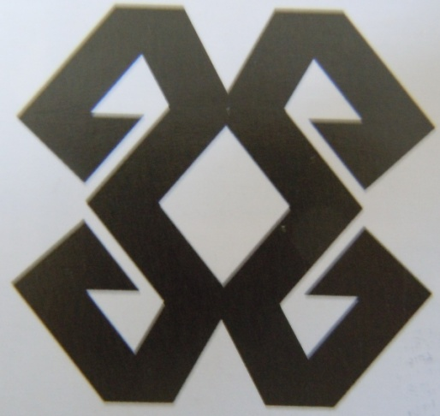
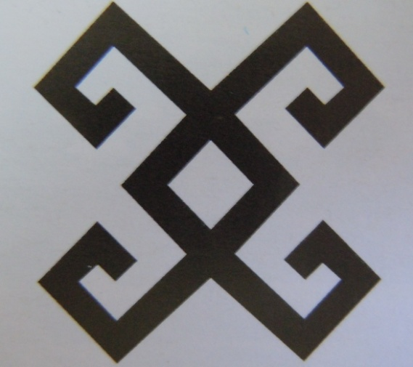

Slide 15
Anadolu’da kullanılan bereket ve bolluk sembolünün benzerleri Avrasya bozkırlarındaki çeşitli kurganlarda da görülmektedir
Özellikle bey ve hatun kurganlarından çıkarılan halı ve kilimlerde dağ tekesi, koç ve koçboynuzu motiflerine sıklıkla rastlanmaktadır
Urallar’daki buzullarda bulunan Pazırık kurganında renkleri hala koruyan keçe halılar ve kılıflar bulunmuştur. Pazırık keçe halılarında yaygın bir şekilde gördüğümüz dağ tekesi motifi, daha sonraki yıllarda Türk halıcılığının başlıca motifi olmuştur

Slide 16
Güç, kuvvet ve erkeklik simgesi olan koçboynuzu motifi erkek tanrı simgesi olarak
Sümer’de, anatanrıça İnanna’nın eşi Dummuzi,
Akad’da İştar’ın eşi Tammuz,
Mısır’da İsis’in eşi Osiris,
Hitit’te Hapet’in eşi Telipinu,
Suriye’de Atargatis’in eşi Adon,
Frig’de Kibele’nin eşi Attis,
Helen’de Afrodit’in eşi Adonis olarak karşımıza çıkmaktadır

Slide 17
Anadolu dokumalarında erkeklik simgesi olarak koçboynuzu motifi yer almaktadır. Erkeklik göstergesi olan boynuz formunun çeşitli stilizasyonları ile tasarlanmış bu motifler dokumalarda bereket, bolluk, çoğalma, kuvvet simgesi olarak kötü gözlerden korunmak amacıyla kullanılmıştır

Slide 18
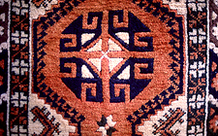
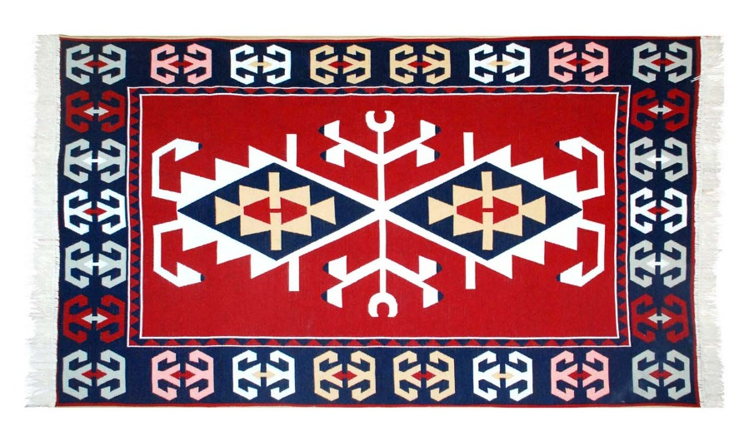

Slide 19
Bereket

Slide 20
Dut, karpuz, kavun, nar, incir, üzüm, buğday-arpa başağı, haşhaş kozası gibi bitkiler ve yılan, ejder, koç, boğa, geyik, kelebek, balık ve uğur böceği gibi hayvanlardan oluşan bir dizi farklı formda olabilen bereket motifleri, Anadolu dokumalarında genellikle koçboynuzu ve elibelinde motifleri ile birlikte yorumlanmakta ve evlilik, çiftleşme, üreme gibi kadın erkek ilişkilerine dair anlamlar içermektedir

Slide 21
Anadolu dokumalarında ve işlemelerinde kullanılan en ilginç bereket sembollerinden bir nar’dır
Nar, aynı zamanda Side şehrinin amblemi olmuştur. Narın sembolizmi, tüm bol çekirdekli ve tohumlu meyvelerinkiyle ile ilişkilidir. Çünkü bu tarz meyveler sayısız dölden oluşmaktadır.
Anadolu’da bereket olgusu ile ilgili birçok efsane bulunmaktadır.

Slide 23
Anadolu, Hitit, Urartu, Likya, Frigya ve Bergama uygarlıklarında devlet işlerinin yolunda gitmesi için tapınaklara gidilir, tanrılara adaklar sunulurdu. Hititlerden kalan yazılar ve kaya kabartmalarında yağmur yağması, bereket ve bolluk olması için uğur getirmesi dilekleriyle tanrılara adaklar sunulduğu anlatılmaktadır.
Şamanizm inançlarındaki uğur ve bereket için adak adama geleneği Anadolu Türkmenlerinde hala sürdürülen bir gelenektir.

Slide 24
Anadolu halı tezgahı için kullanılan ‘star, istar ya da iştar’ sözcükleri Sümer bereket tansrıçası İstar’dan gelmektedir.
İslam sembolizminde dokumacının tezgahı evrenin yapısı ve hareketini simgeler. Dokumak yaratma ve doğurma işidir. Dokuma sürecinde kullanılan iğ, iplik, tezgah ve dokuma sonrası otaya çıkan kumaşın kendisi bereketin sembolüdür

Slide 26
Doğum ve çoğalma ile ilgili motifler kategorisinde incelenen bereket motifi, yaşamın temeli olan kadın erkek ilişkisi ve doğanın yeniden canlanmasıyla ilgilidir

Slide 27
Kaynak
Erbek,M. (2002). Çatalhöyük’ten Günümüze Anadolu Motifleri. Kültür Bakanlığı yayınları, Ankara.

